Slide 1
Трансформеры
Курс «Основы анализа текстовых даных»
Кафедра управления интеллектуальных технологий
НИУ «МЭИ»

Slide 2
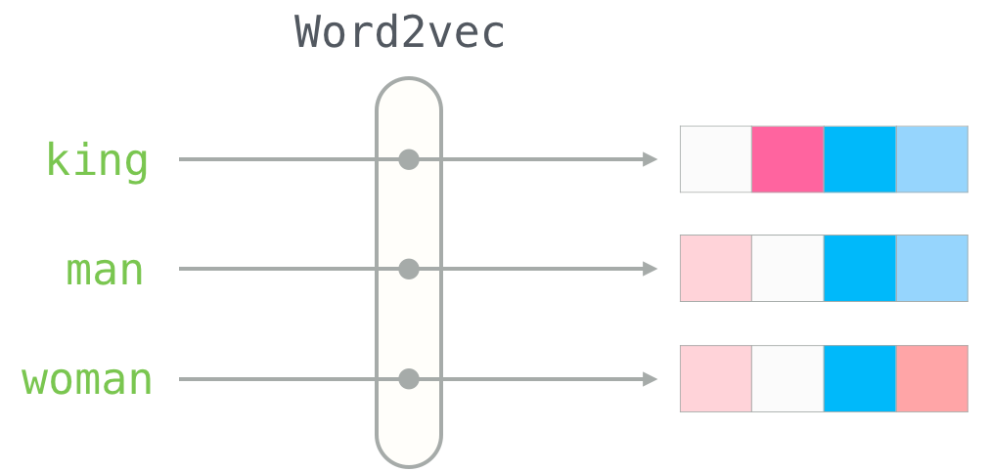
Векторизация
Нужен препроцессинг:
Стемминг \ Лемматизация
Удаление цифр, знаков пунктуации
Проверка на опечатки\ошибки
Удаление стоп-слов - ???
По мотивам https://www.youtube.com/watch?v=iOrNbK2T92M&t=105s

Slide 3
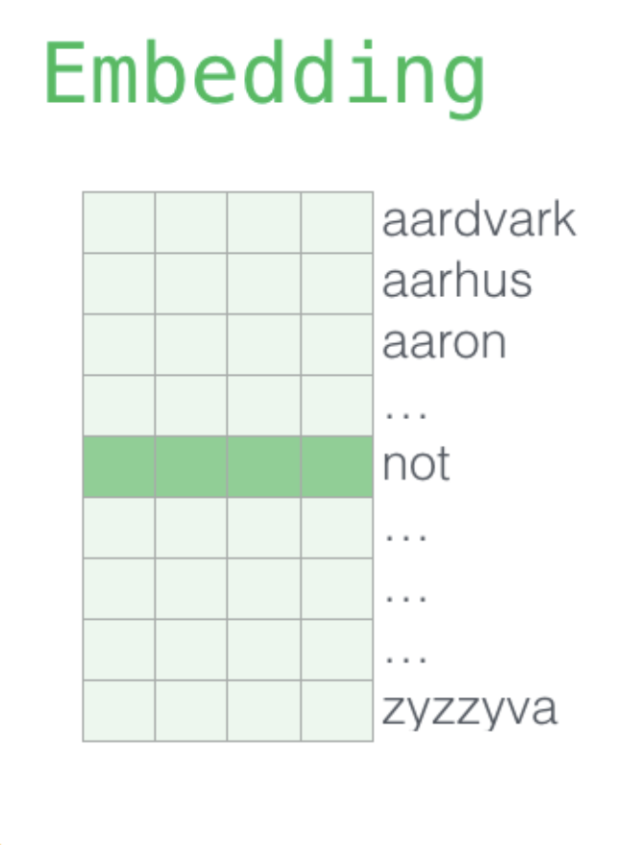
Векторизация
Нужен препроцессинг:
Стемминг \ Лемматизация
Удаление цифр, знаков пунктуации
Проверка на опечатки\ошибки
Удаление стоп-слов - ???
Высота – размер словаря
Ширина – размерность эмбедингов
Если два языка – высота увеличивается вдвое

Slide 4
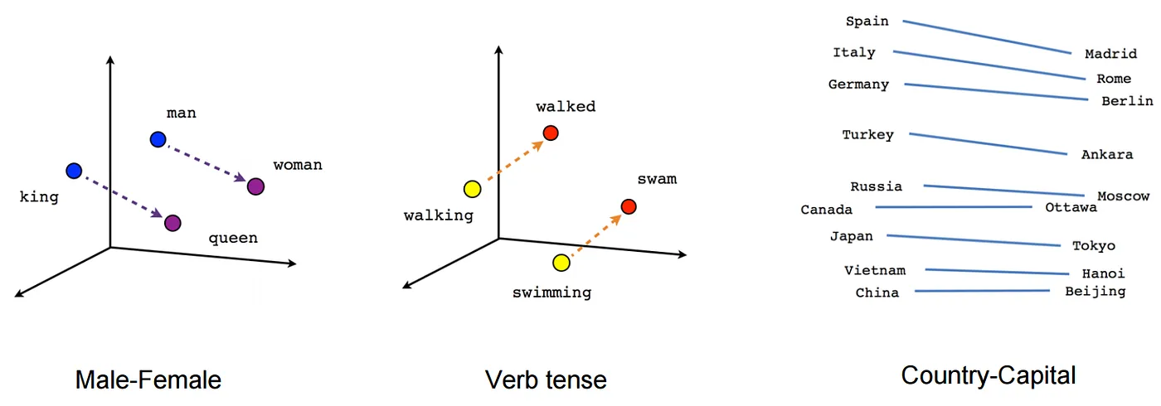
Можем выделить направление для вектора слова

Slide 5
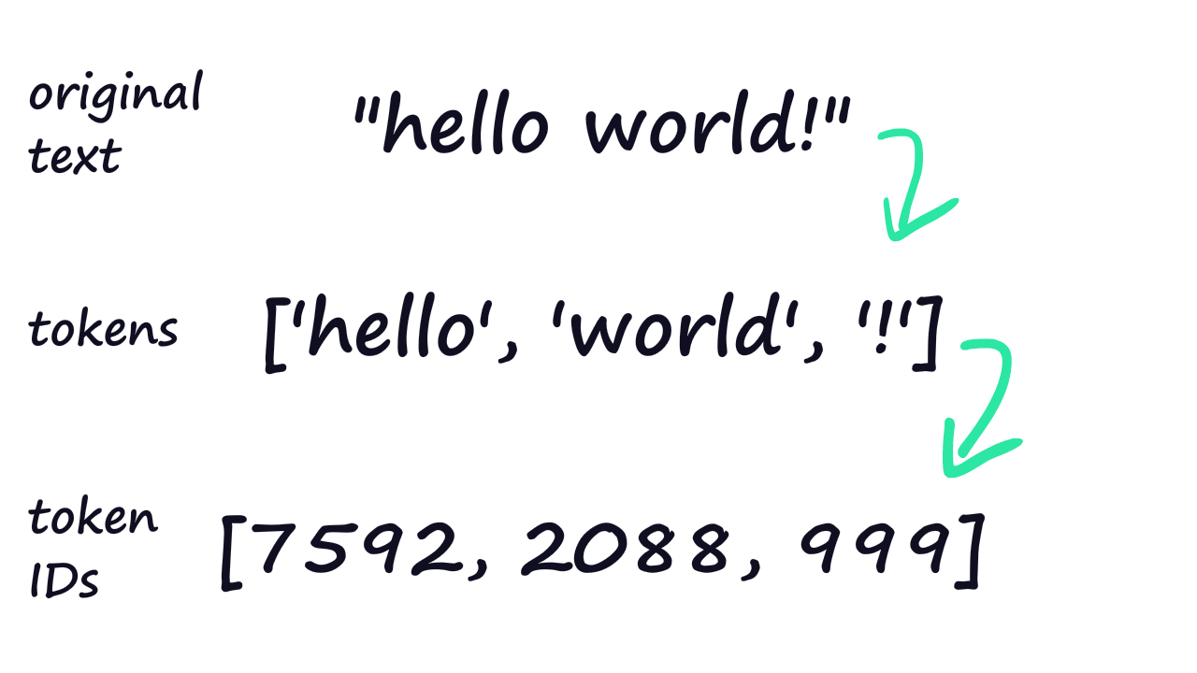
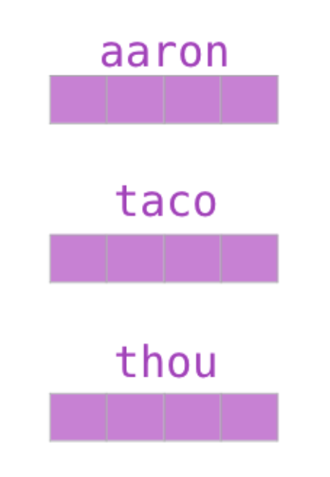
Векторизация
1
2
3
…
6
…
…
…
N
Предложение – усредненный вектор из слов
Модель Word2Vec <=> матрица эмбеддингов

Slide 6
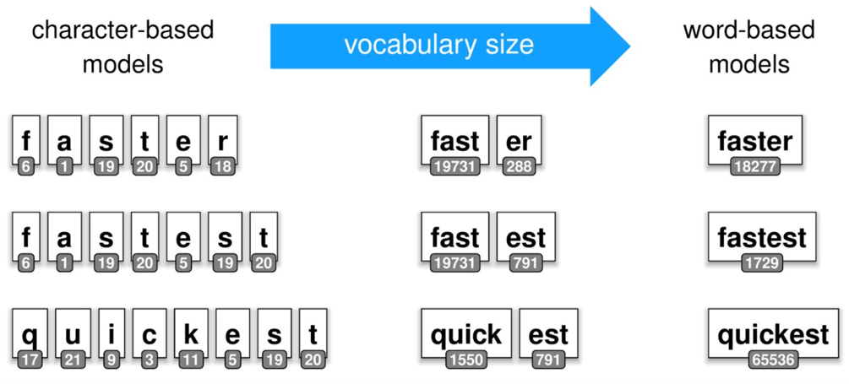
Как можем представить текст?
Слова состоят из букв. Представляем слова как набор букв.
Размер словаря небольшой (~100 для одного языка).
Но размер текста очень большой

Slide 7
Как можем представить текст?
Слова состоят из букв. Представляем слова как набор букв.
Размер словаря небольшой (~100 для одного языка).
Но размер текста очень большой
Длина последовательности меньше, но на порядки возрастает длина словаря

Slide 8
Как можем представить текст?
Слова состоят из букв. Представляем слова как набор букв.
Размер словаря небольшой (~100 для одного языка).
Но размер текста очень большой
Золотая середина – самые частовстречаемые буквосочетания.
Смысл и в корне, и в суффиксе
Длина последовательности меньше, но на порядки возрастает длина словаря

Slide 9
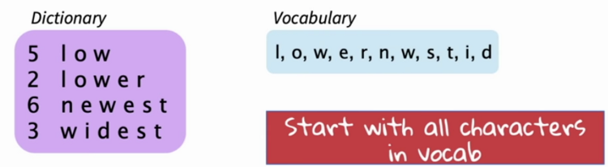
Как получить набор таких сочетаний (токенов)?
Строим словарь токенизатора:
Инициализируем словарь набором уникальных символов

Slide 10
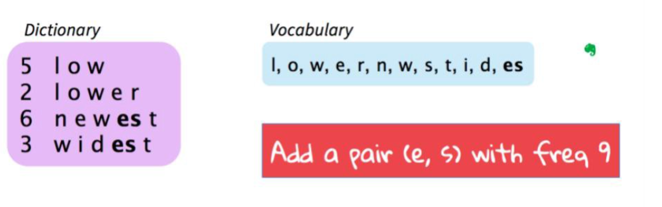
Как получить набор таких сочетаний (токенов)?
Строим словарь токенизатора:
Инициализируем словарь набором уникальных символов
Добавляем наиболее частые пары символов

Slide 11
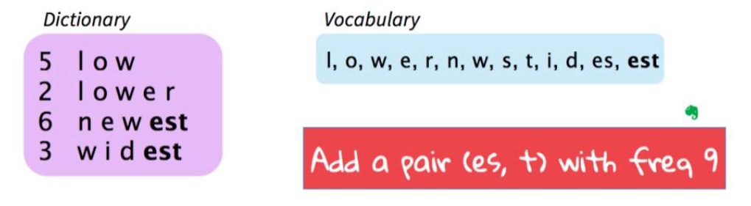
Как получить набор таких сочетаний (токенов)?
Строим словарь токенизатора:
Инициализируем словарь набором уникальных символов
Добавляем наиболее частые пары символов.
Добавляем наиболее частые тройки символов….
Повторяем, пока не достигнем заданного размера словаря.

Slide 12
Как получить набор таких сочетаний (токенов)?
Слишком большой словарь - много вычислений, попадут токены (слова), которые встречаются всего несколько раз на огромной выборке (в т.ч. – слова с опечатками).
На таких словах не обучится эмбеддинг – он будет «случайным» - зашумляется модель
Часто используют токенизаторы:
Byte Pair Encoding (BPE) – оперируем байтами => можем представить символ любого алфавита
  GPT-like models (OpenAI, ...)
WordPiece + SentencePiece
  BERT-like models (Google, …)

Slide 13
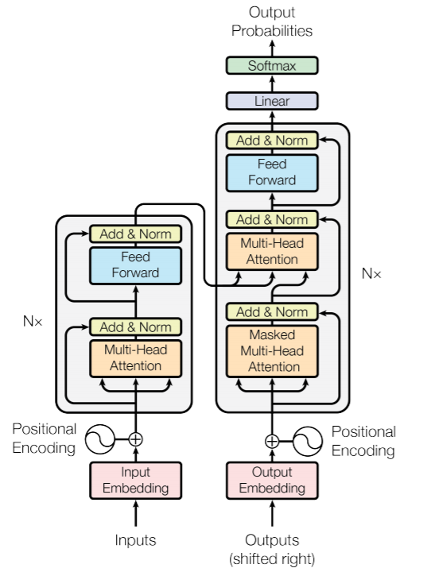

Трансформер
Attention is all you need
Процитировано 116 тыс. раз
(на апрель 2024)
Paper: arxiv.org/abs/1706.03762
Энкодер Декодер

Slide 14
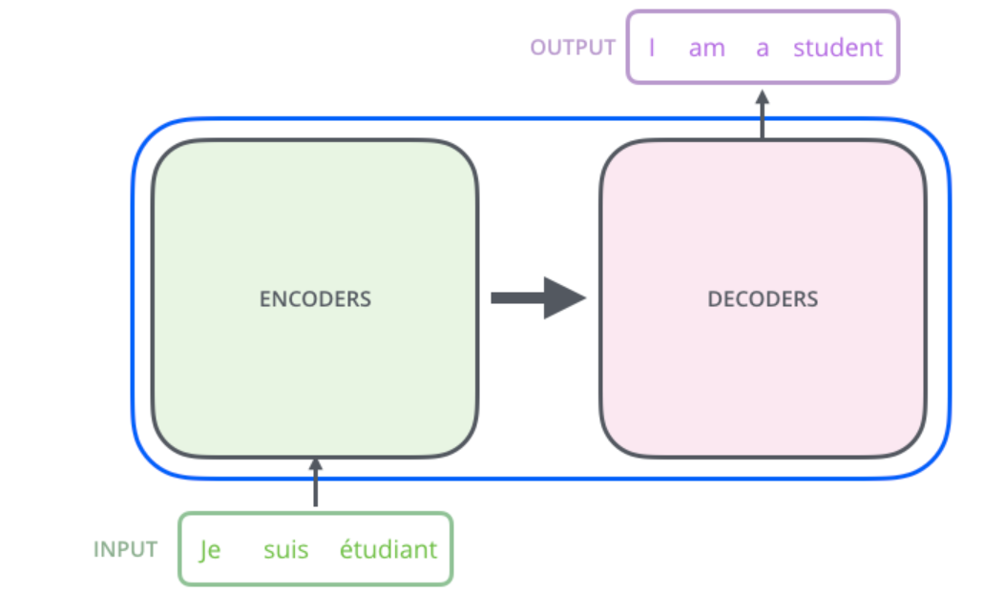
Трансформер
Текст на одном языке подается на энкодер, который вычленяет «смысл». Затем этот «смысл» передается в декодер, который переводит его на второй язык.
Не нужно обучать модель на каждой паре языков. Собираем из обученных энкодеров-декодеров нужную пару.

Slide 15
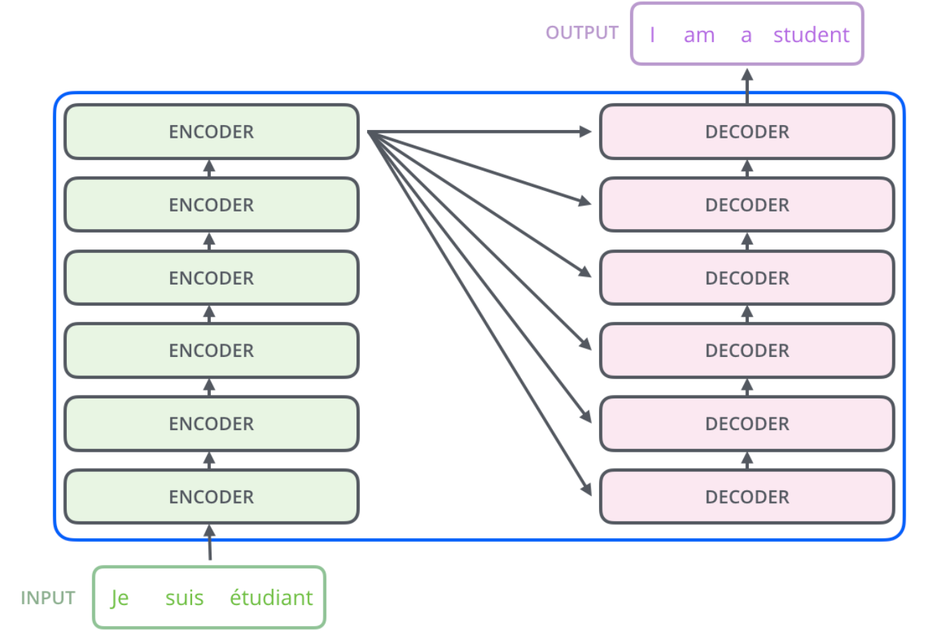
Энкодер-декодер

Slide 16
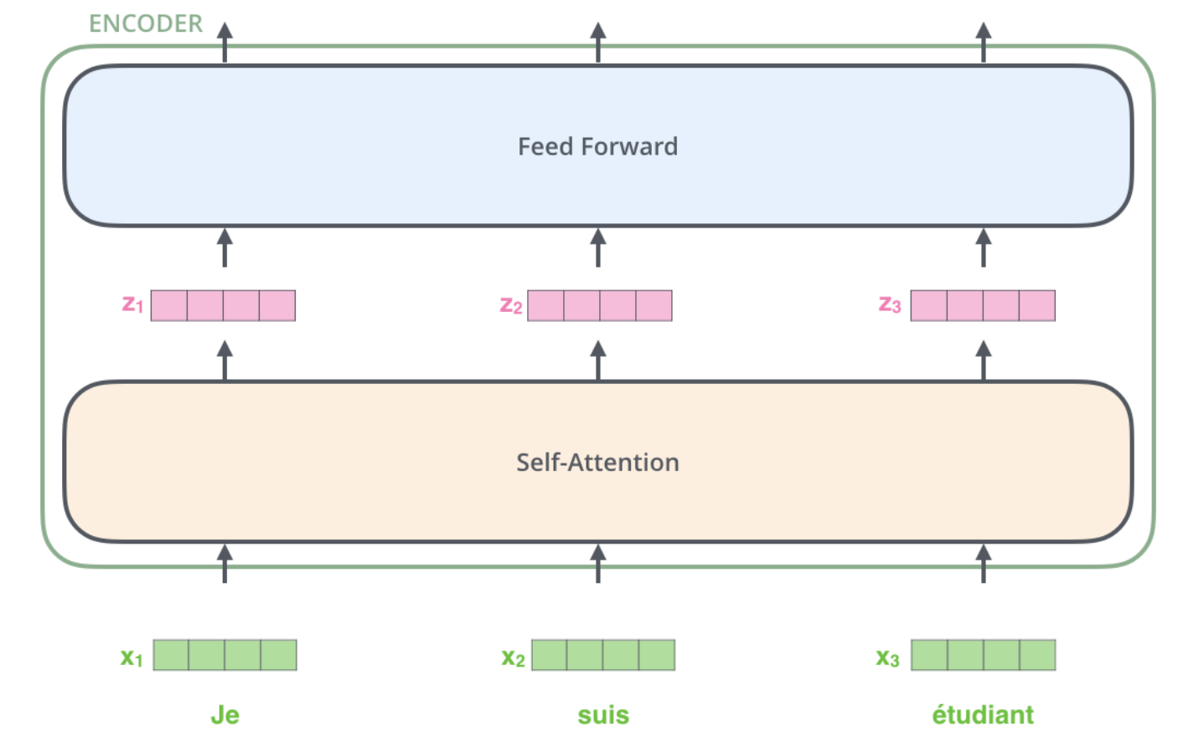
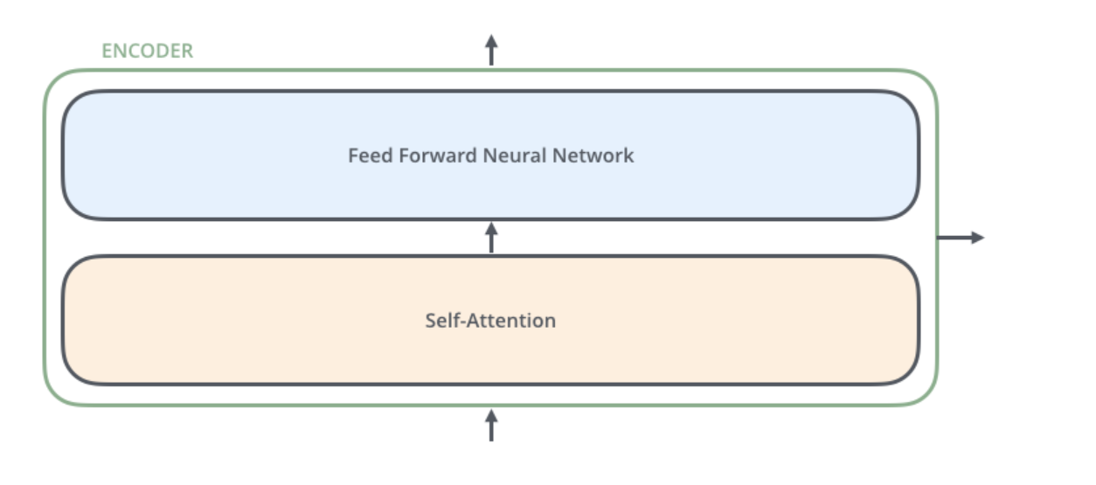
Энкодер
000
Каждый блок энкодера имеет одинаковые интерфейсы:
N эмбеддингов размера D – на Входе
N эмбеддингов размера D – на Выходе

Slide 17
Энкодер
Computation
Обрабатываем токены независимо параллельно, дополнительно выделяя более сложные зависимости
Communication
Обрабатываем все входные токены за один раз. При обработке токенов смотрим на контекст и выделяем зависимости

Slide 18
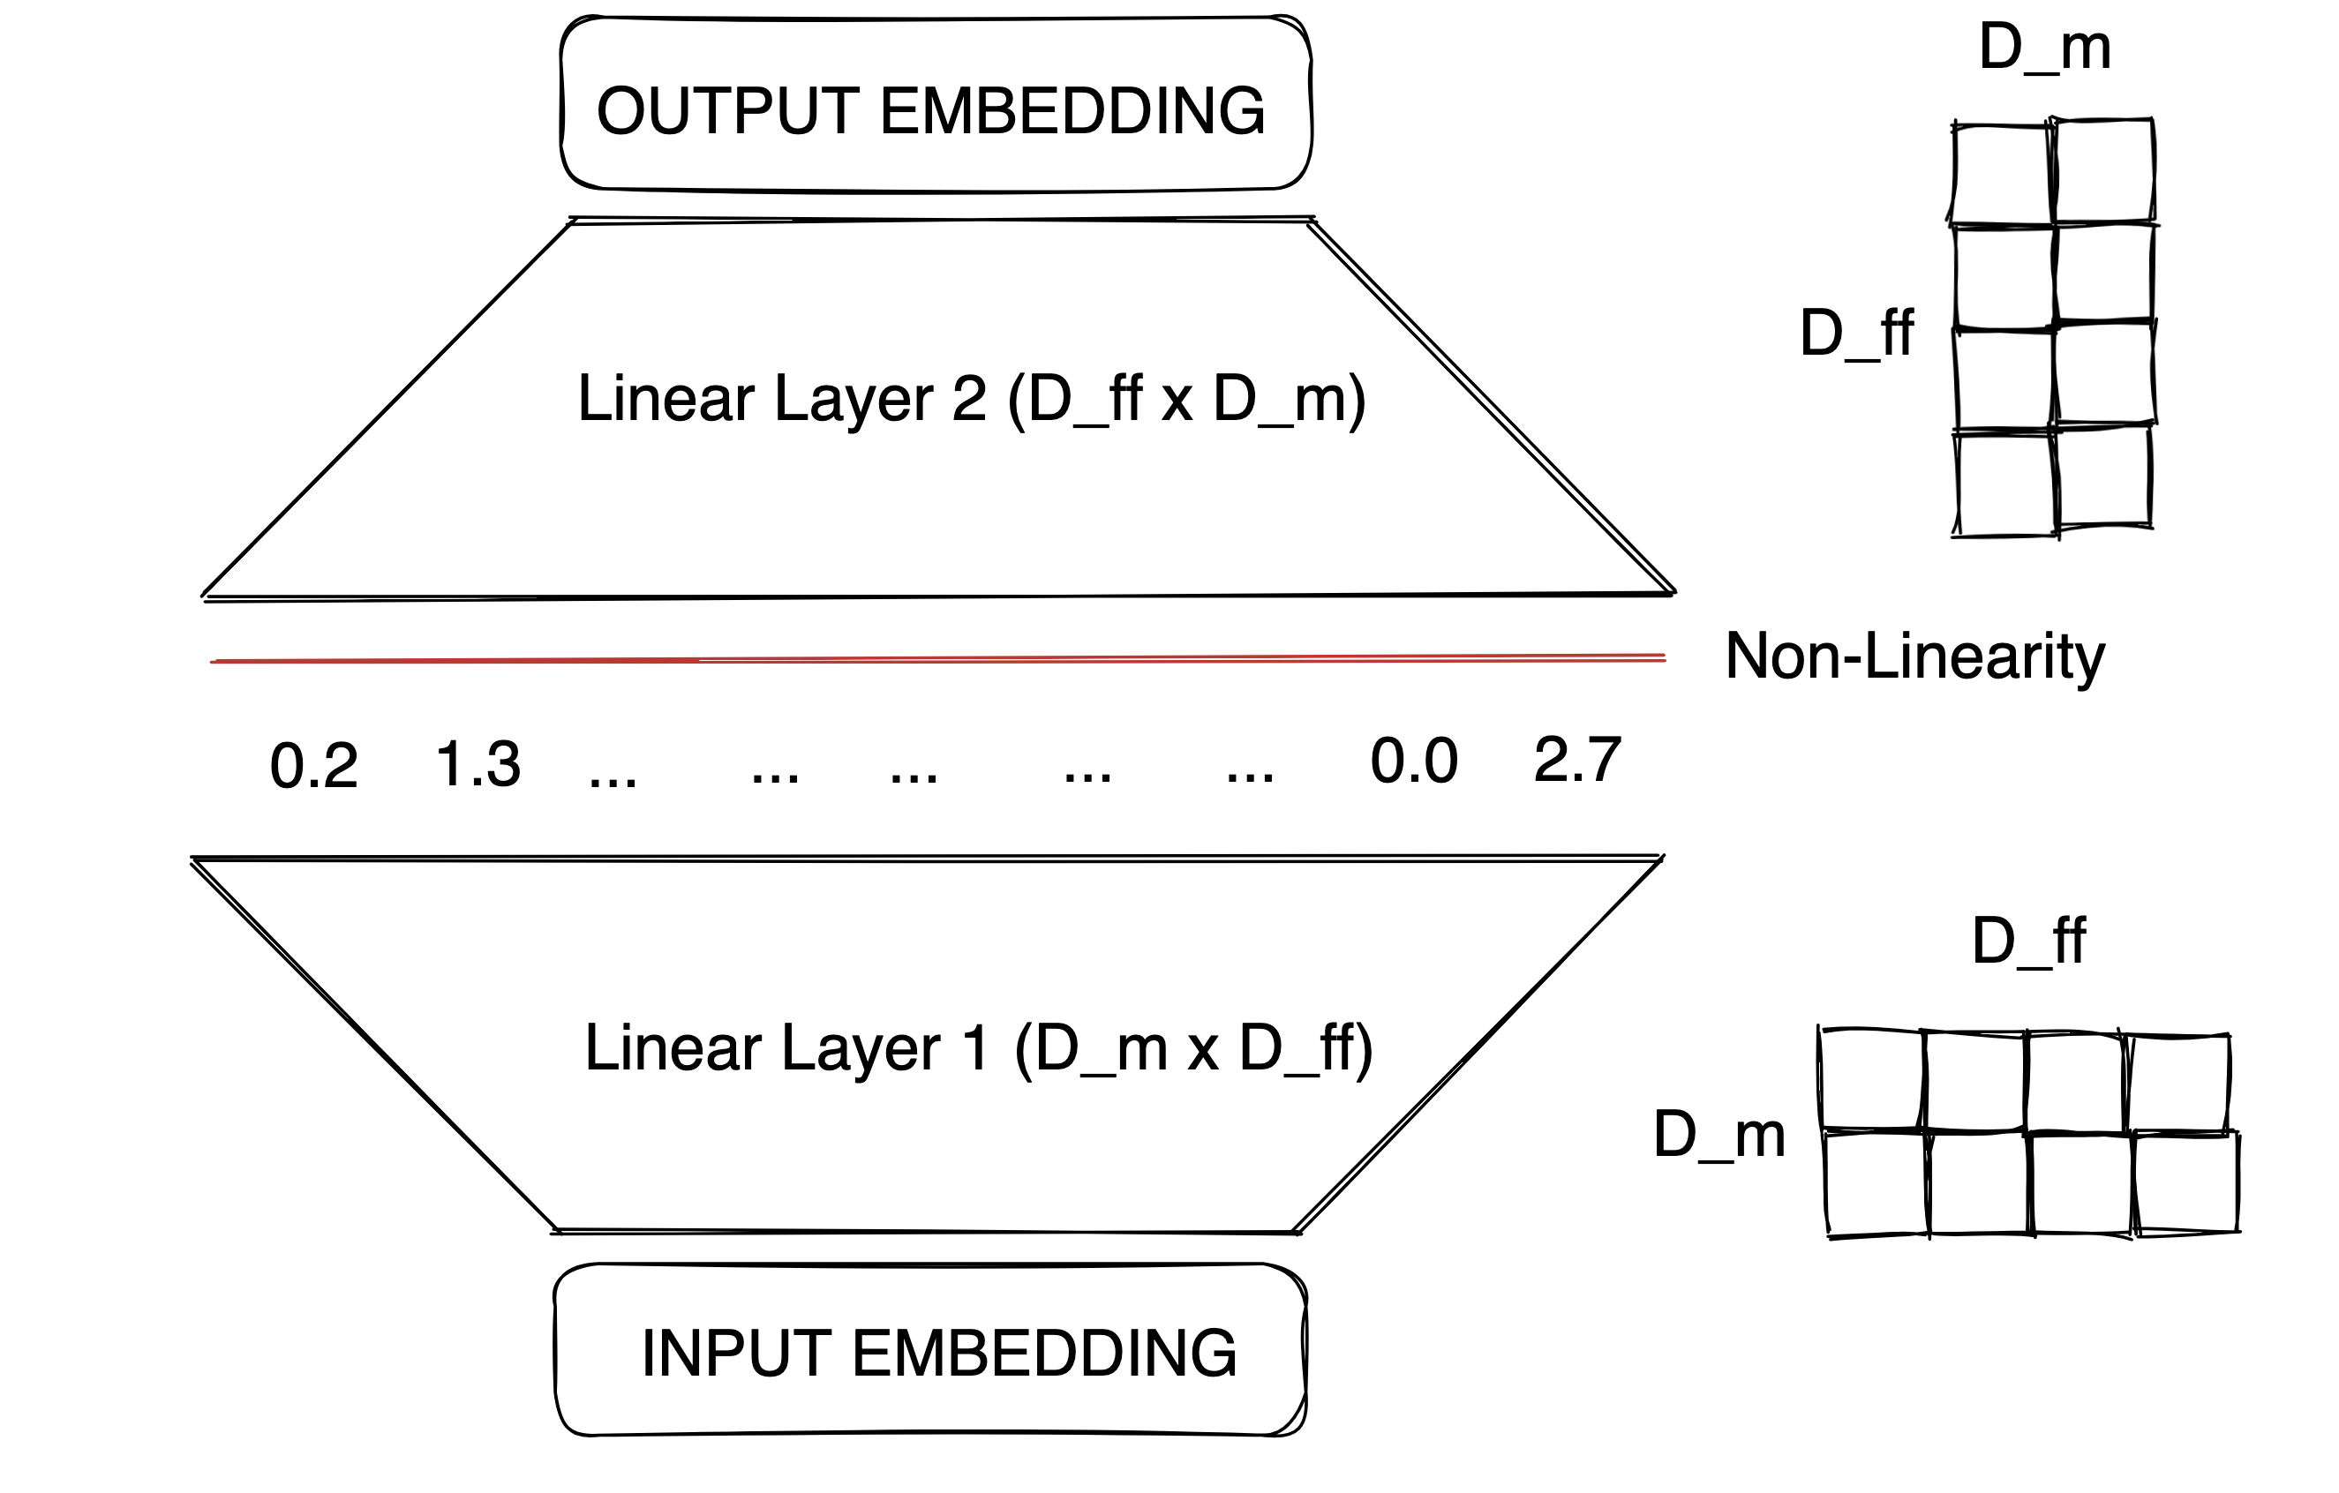
Feed Forward слой
Хранит знания
Feed Forward состоит из двух линейных слоев: один увеличивает размерность эмбеддинга, второй сжимает его обратно:
  D_m → D_ff → D_m, where D_ff >> D_m
Обычно (для BERT-Base):
  D_m=768
  D_ff=3072 (x4)
  Содержит от 2/3 до ¾ от общего числа параметров модели –
  Содержит основные «знания»
С какими весами нужно взять информацию
Transformer Feed-Forward Layers Are Key-Value Memories: arxiv.org/abs/2012.14913

Slide 19
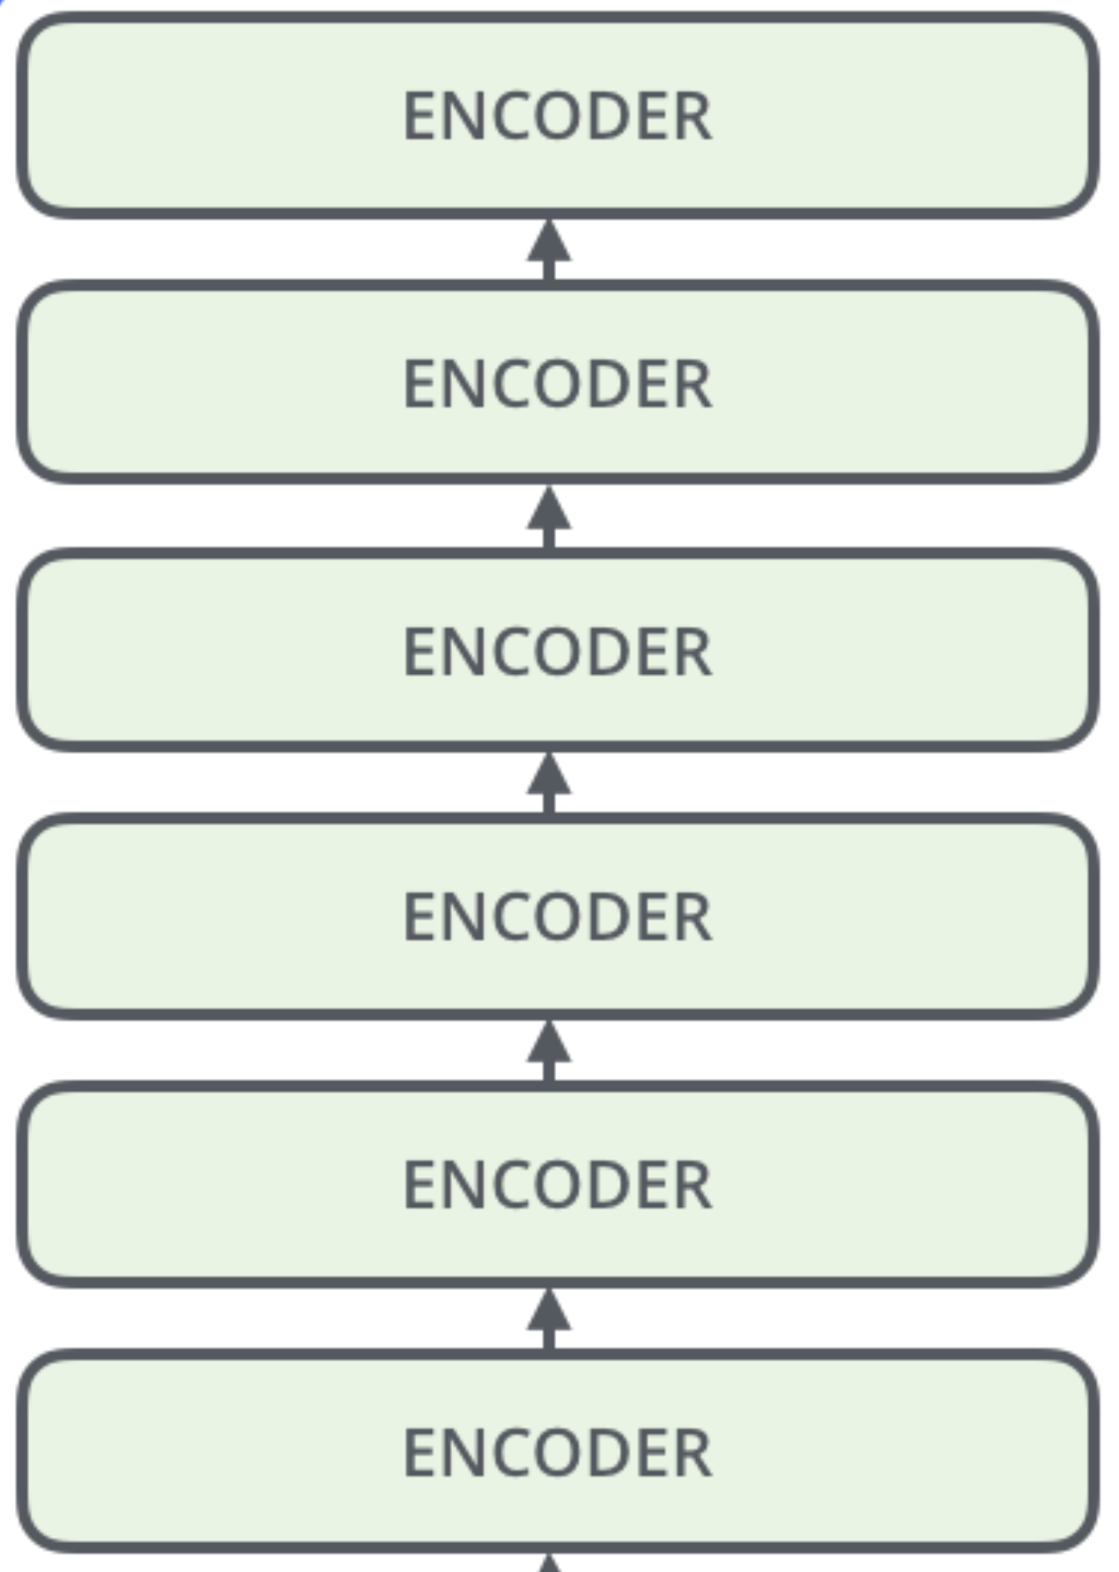
Feed Forward слой
Более сложные паттерны
Сложные
паттерны

Slide 20
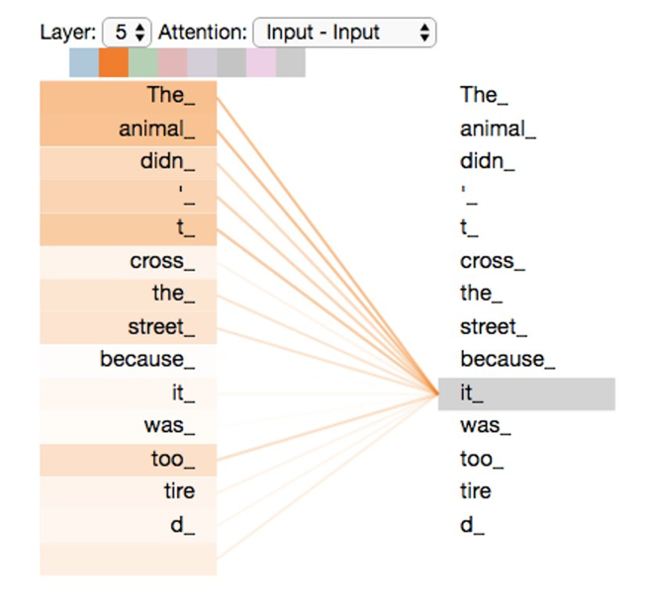
Self-Attention
Мы по ходу чтения текста можем предсказывать какое будем следующее слово, т.к. слова зависимы
Формально, Self-Attention предсказывает степень «зависимости» одного слова от другого, пытаясь выявить связи слов в предложении.
Будем предсказывать силу связи между каждым токеном.

Slide 21
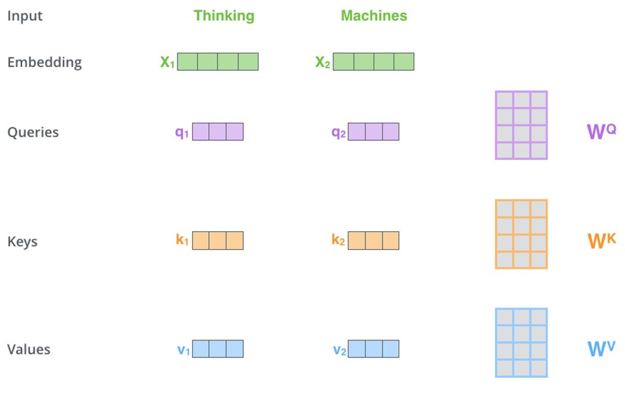
Self-Attention
Размерность может достигать нескольких тысяч
Три (обучаемые) матрицы. Одинаковые для каждого слова, но разные в разных блоках self-attention​:
Q – query​ - что мы хотим получить
K – key – базовое (краткое) значение слова​
V – value​
Перемножаем эмбеддинг каждого слова X_i с каждой матрицей W
​

Slide 22
Self-Attention
Три (обучаемые) матрицы. Одинаковые для каждого слова, но разные в разных блоках self-attention​:
Q – query​ - что мы хотим получить
K – key – базовое (краткое) значение слова​
V – value​
Поскольку X_i разные, получаем разные вектора q_i, k_i, v_i для каждого слова.
​

Slide 23
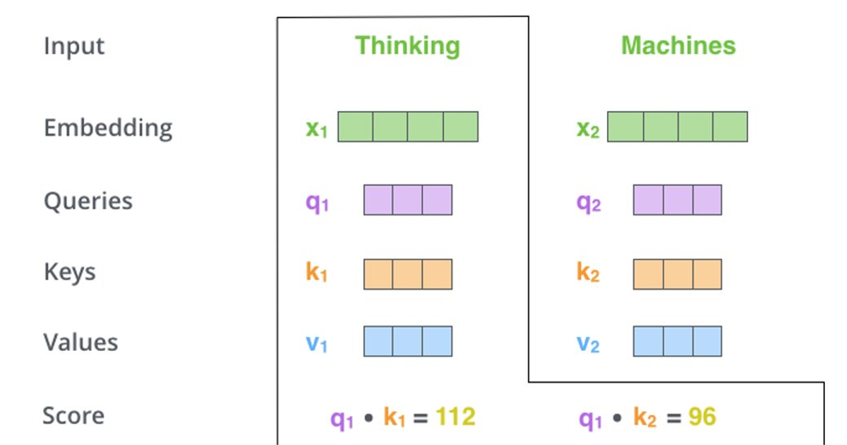

Self-Attention
Для каждого слова считаем скалярное произведение между QUERY самого слова
и KEYS каждого слова в предложении.
Чем оно больше, тем больше key_i подходит для запроса q_1
Скалярное произведение (dot-product):
Query – запрос токена к контексту: что мне нужно найти?
Key – краткое значение слова​: что слово подразумевает?
Не нормируем! Чем более «выразительны», тем больше произведение.

Slide 24
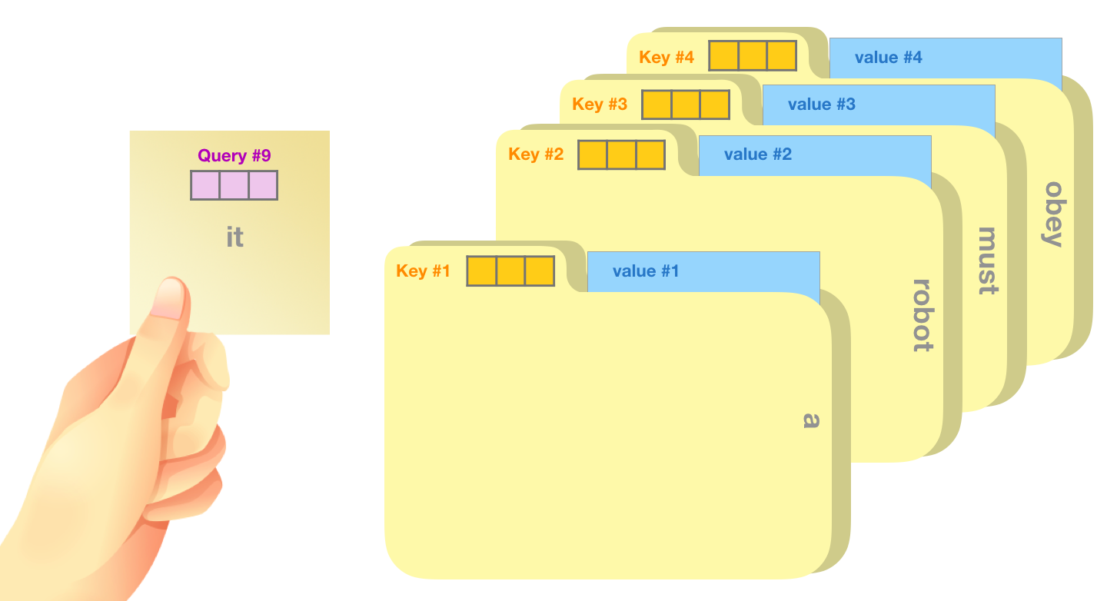
Self-Attention
Упрощенно:

Slide 25
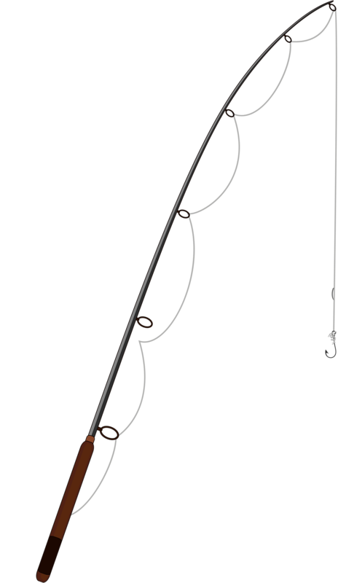
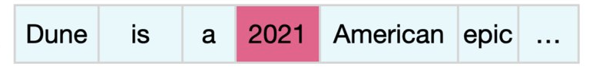
Self-Attention
Еще более упрощенно:
Key токена содержит информацию, что токен является датой.
Мне нужна дата!

Slide 26
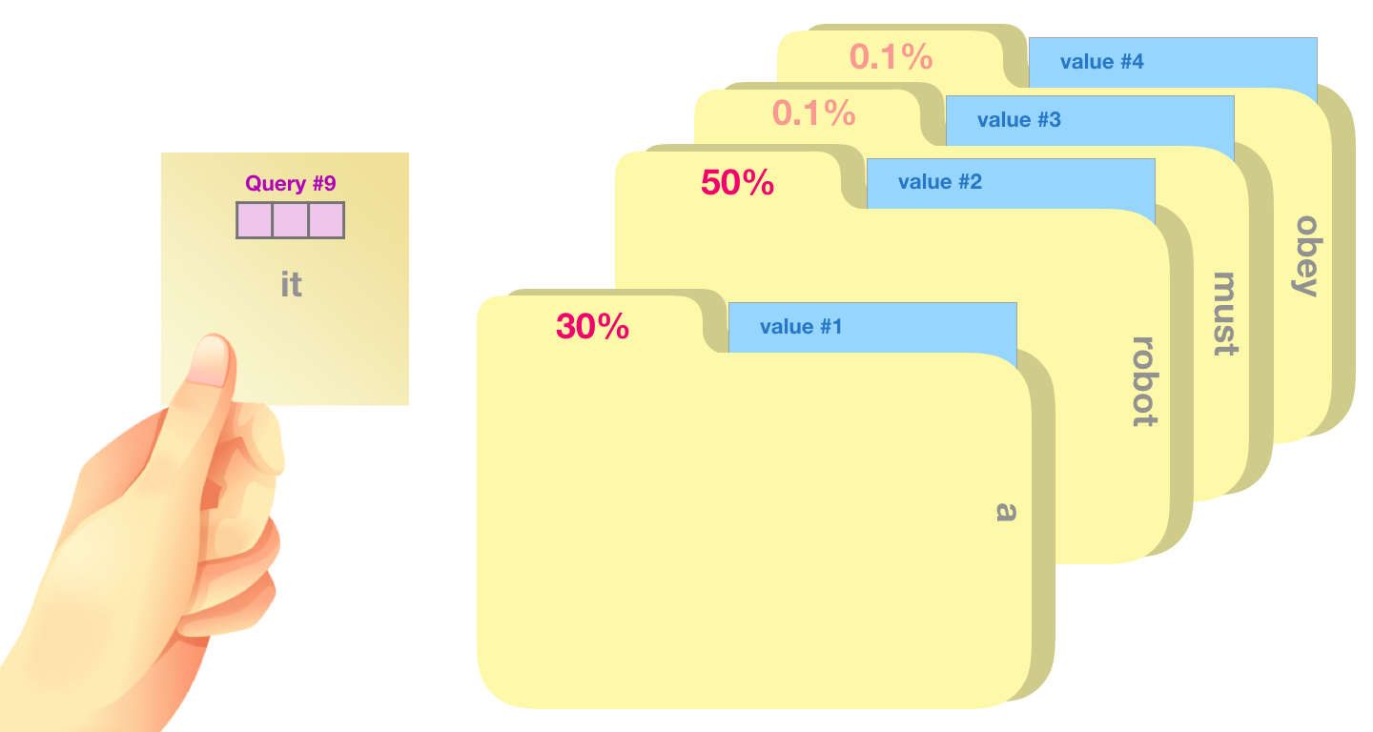
Self-Attention
Упрощенно:
После того, как нашли нужную папку, которая больше всего подходит к запросу, достаем из этой папки информацию value

Slide 27
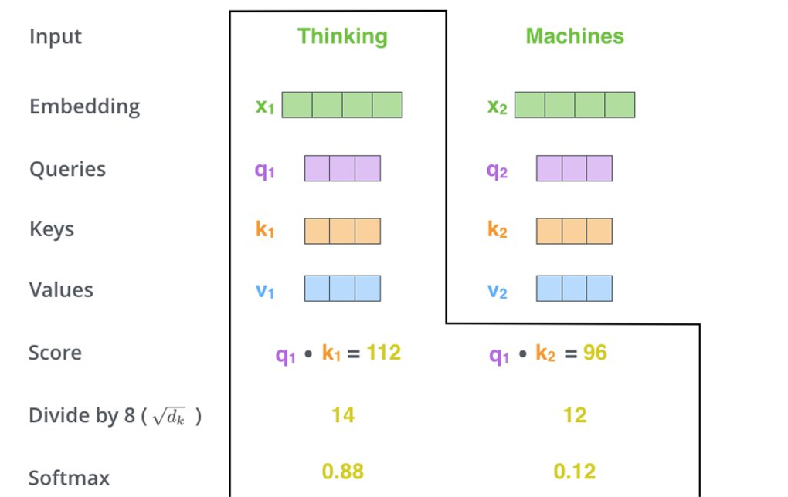
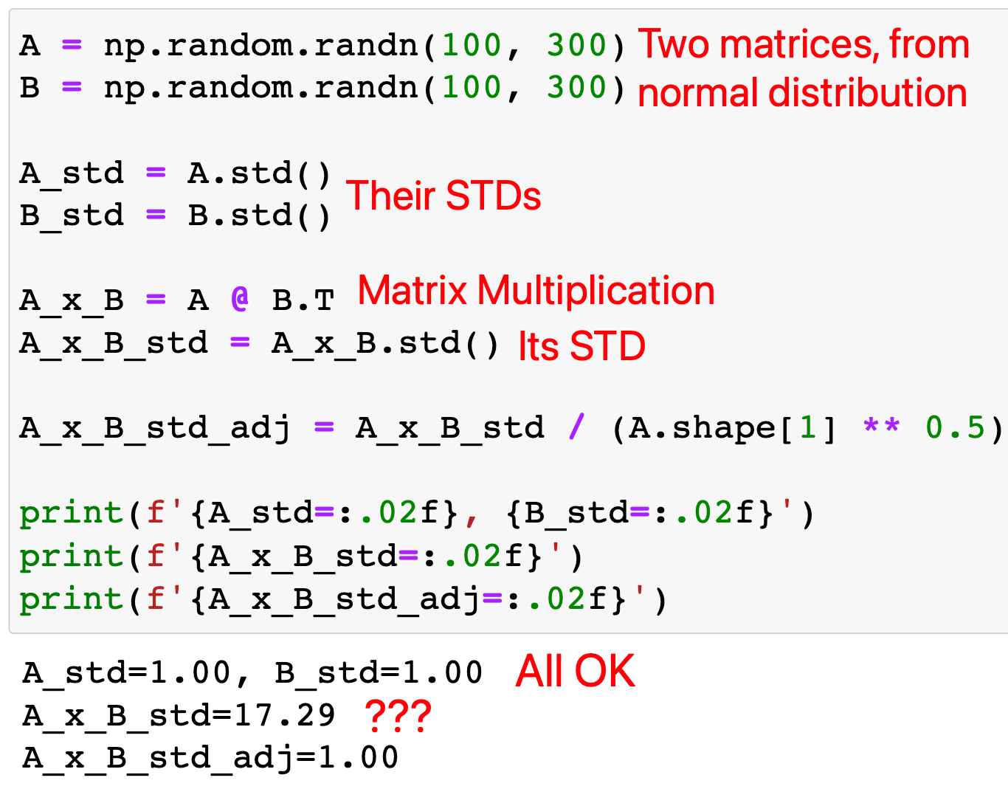
Self-Attention
Корень размерности эмбеддинга модели.
Нормировка для более стабильных вычислений (убираем затухание\взрыв градиента)
Query – запрос токена к контексту: что мне нужно найти?
Key – краткое значение слова​: что слово подразумевает?

Slide 28
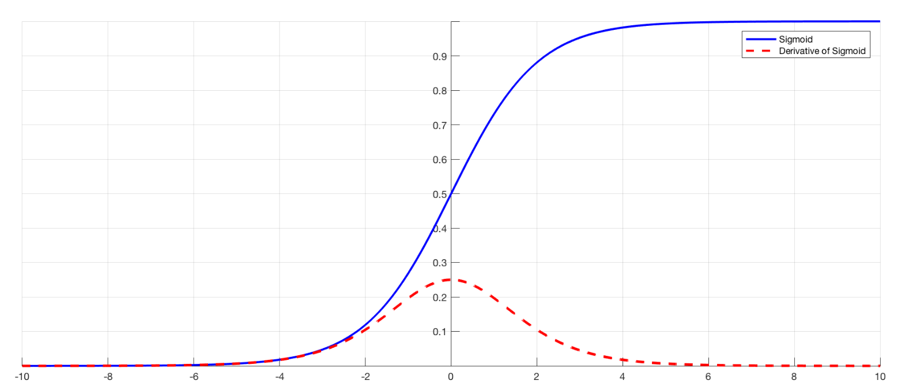

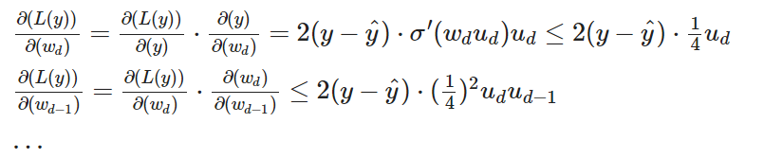
Взрывающийся и затухающий градиент
Пусть сеть – подряд идущие нейроны,
а функция потерь:
ud - значение, поступающее на вход нейрону на слое d
wd - вес нейрона на слоe d
y - выход из последнего слоя
Оценим частные производные по весам
такой нейронной сети на каждом слое
Видно, что оценка элементов градиента растет экспоненциально при движении ко входу НС. Это в свою очередь может приводить либо к экспоненциальному росту градиента от слоя к слою, когда входные значения нейронов — числа, по модулю большие 1, либо к затуханию, когда эти значения — числа, по модулю меньшие 1

Slide 29
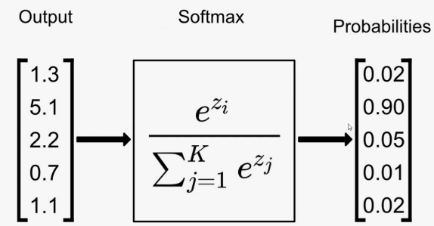
Self-Attention
Query – запрос токена к контексту: что мне нужно найти?
Key – краткое значение слова​: что слово подразумевает?

Slide 30
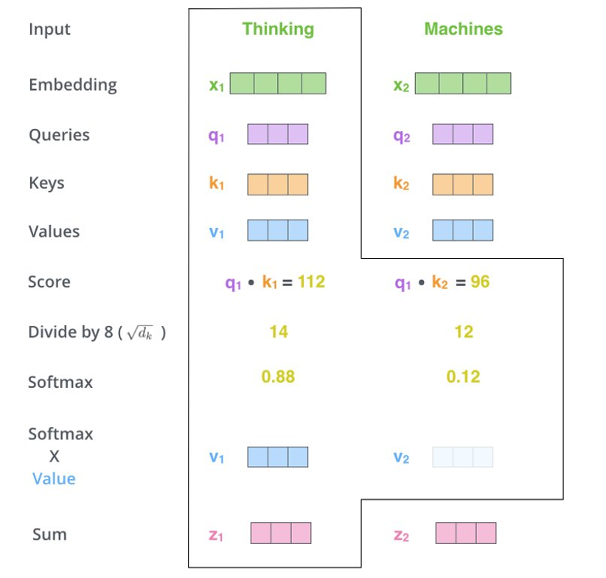
Self-Attention
Итоговый эмбеддинг представляется как взвешенная сумма эмбеддингов value.
Взвешенная по значению softmax
​
Query – запрос токена к контексту: что мне нужно найти?
Key – краткое значение слова​: что слово подразумевает?
Value – полное значение слова – что я скажу тебе, если ты обратишься с запросом query. Размер может отличаться от query и key

Slide 31
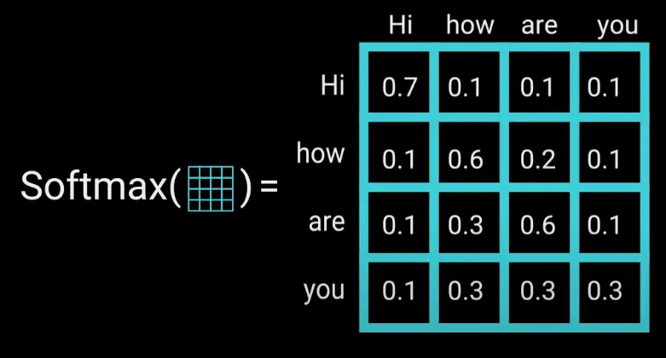
Self-Attention
Вычислительная сложность O(n^2), где n количество входных токенов, потому что матрица весов рассчитывается для каждого токена с каждым.
В матрице каждое значение – результат перемножения query для слова из строки и key для слова из столбца.
Чем длиннее последовательность, которую хотим обработать, тем больше (квадратично) количество требуемых вычислений.
Поэтому важно количество токенов. Чем лучше токенайзер, тем короче последовательность, которую нужно обработать

Slide 32
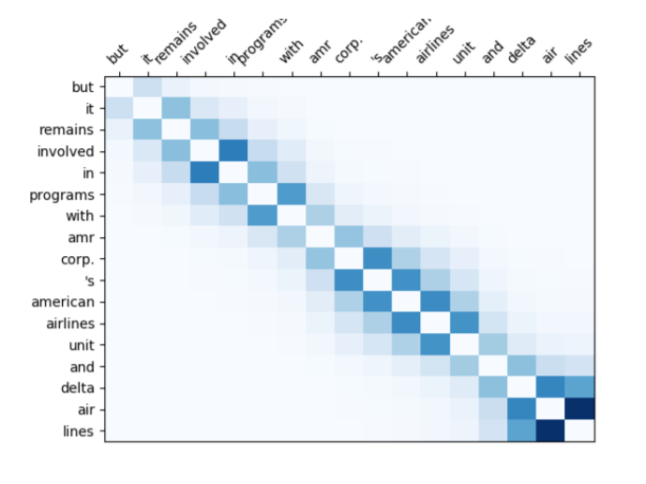
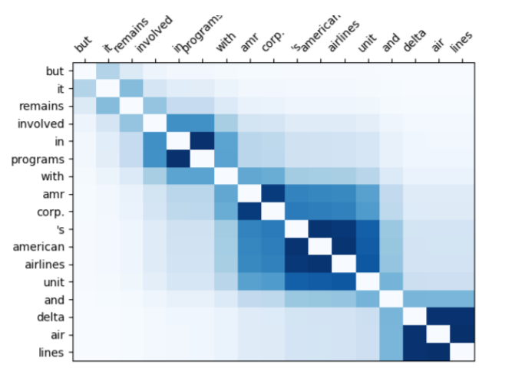
Attention matrix
Для разных слоев внимание может быть разным

Slide 33
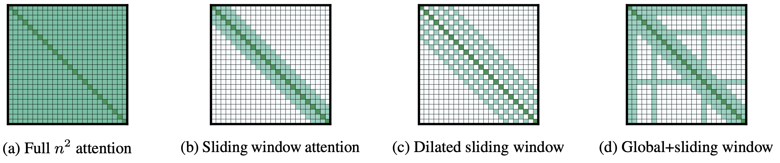
Attention matrix
(Used in GPT-3) Generating Long Sequences with Sparse Transformers: arxiv.org/abs/1904.10509
Reformer: The Efficient Transformer: arxiv.org/abs/2001.04451
Longformer: The Long-Document Transformer: arxiv.org/abs/2004.05150
Linformer: Self-Attention with Linear Complexity: arxiv.org/abs/2006.04768
Rethinking Attention with Performers: arxiv.org/abs/2009.14794

Slide 34
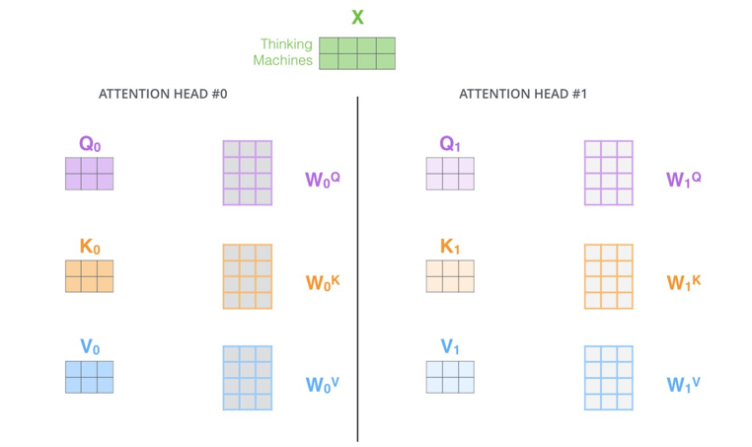
MultiHead Self Attention
Если что-то работает хорошо – сделайте это много раз: Random Forest, XGBoost,... Multihead attention
Есть один триплет матриц. Что если добавить много таких триплетов?
Эмбеддинг слова один, но каждая тройка матриц («голова») будет обращать внимание на разные связи в предложении.

Slide 35
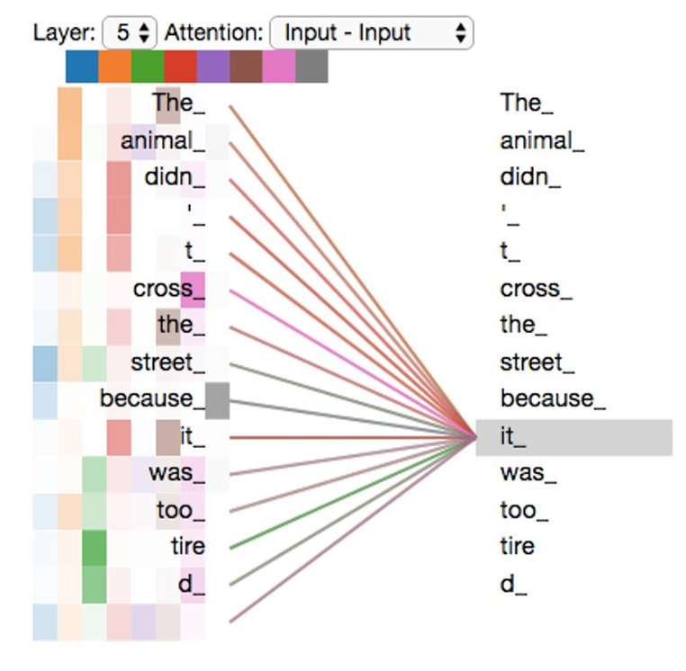
MultiHead Self Attention
Добавляем много разных триплетов (8 штук).
Каждая голова обучается обращать внимание на разные части предложения – ищет свой собственный паттерн среди эмбеддингов
Визуализация

Slide 36
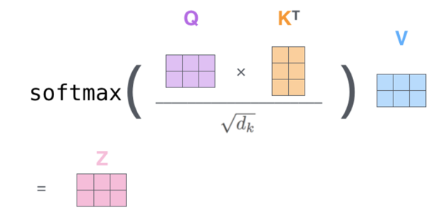
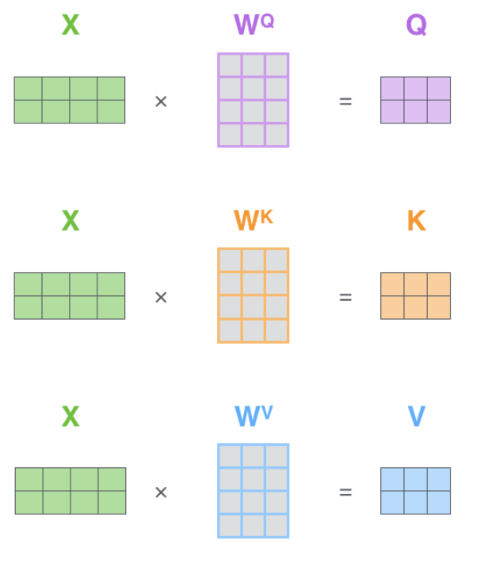
Матричные вычисления
Поскольку все вычисления – матричные, это быстро

Slide 37
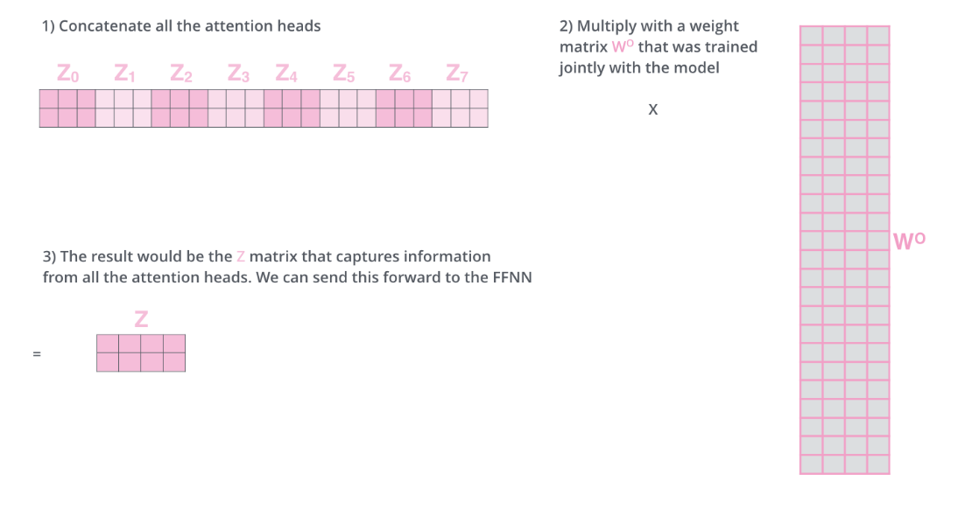
Матричные вычисления
На выходе Attention Layer получили матрицу той же размерности что и на входе.
Передаем ее в Feed Forward слой.

Slide 38
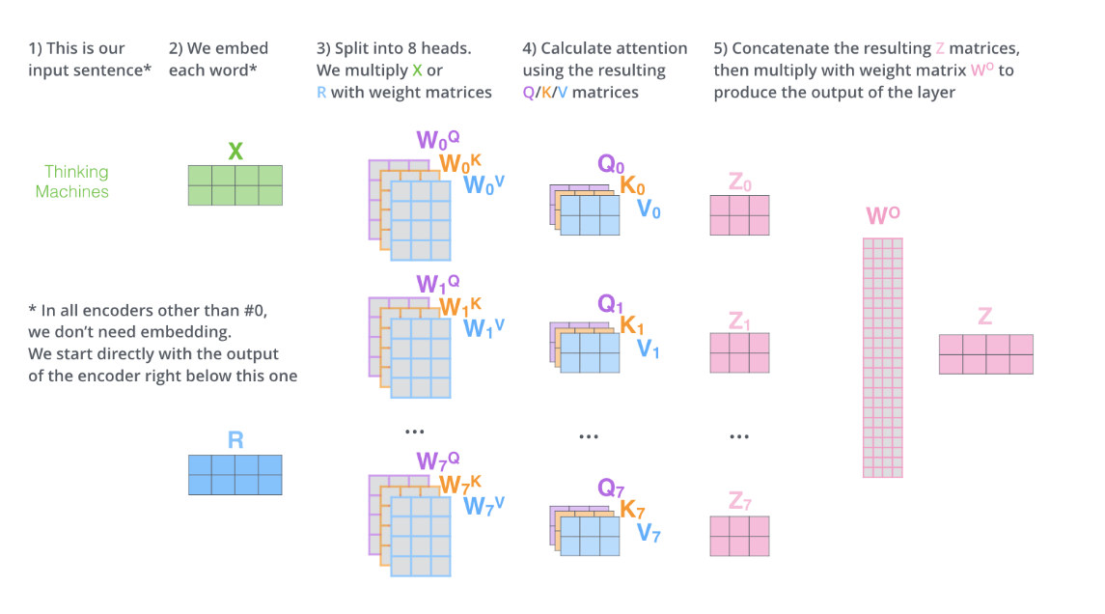
Шаги работы Self Attention

Slide 39
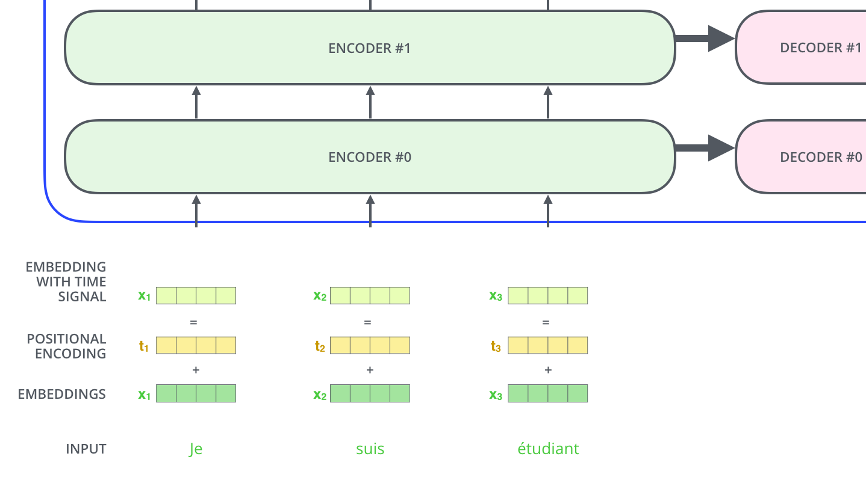
Инвариантность к последовательности на входе
До сих пор у нас не было речи о том, в какой последовательности идут слова в предложении на входе.
Добавляем позиционное кодирование
Positional encoding.
Их сложно тренировать => ограничиваем длину входной последовательности

Slide 40
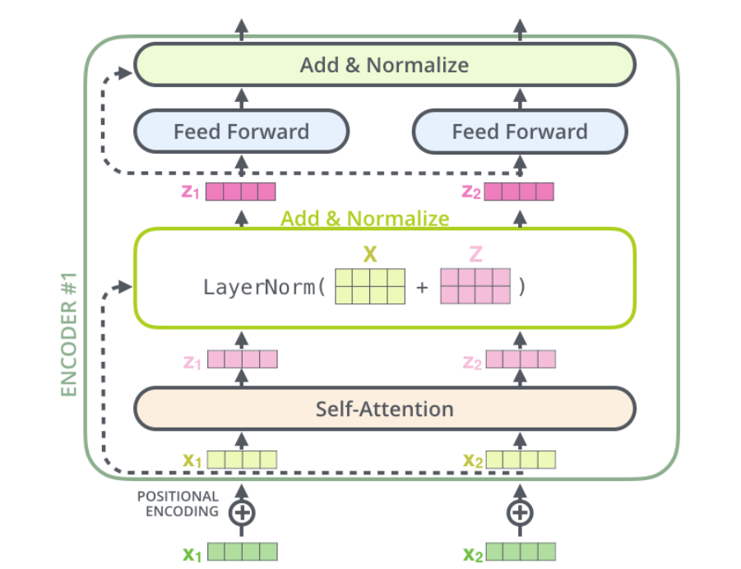
Дополнительные хитрости
Layer-Norm
Residuals

Slide 41
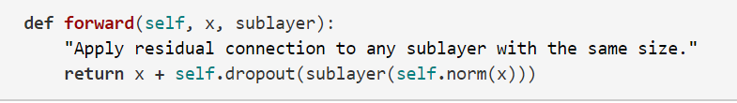
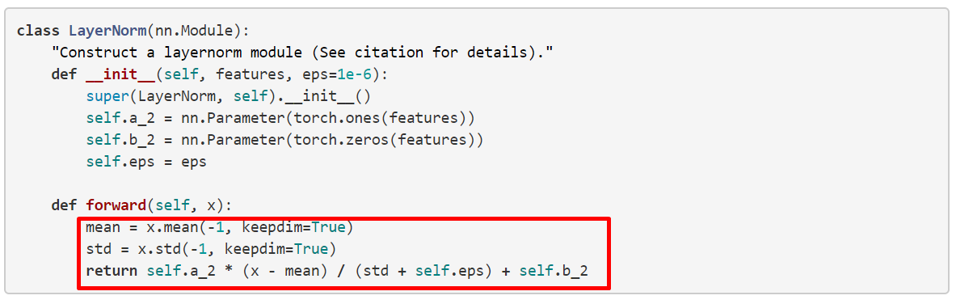
Дополнительные хитрости
Residuals
X + F(X)
LayerNorm
A * (X – mean_X) / (std_X) + b

Slide 42
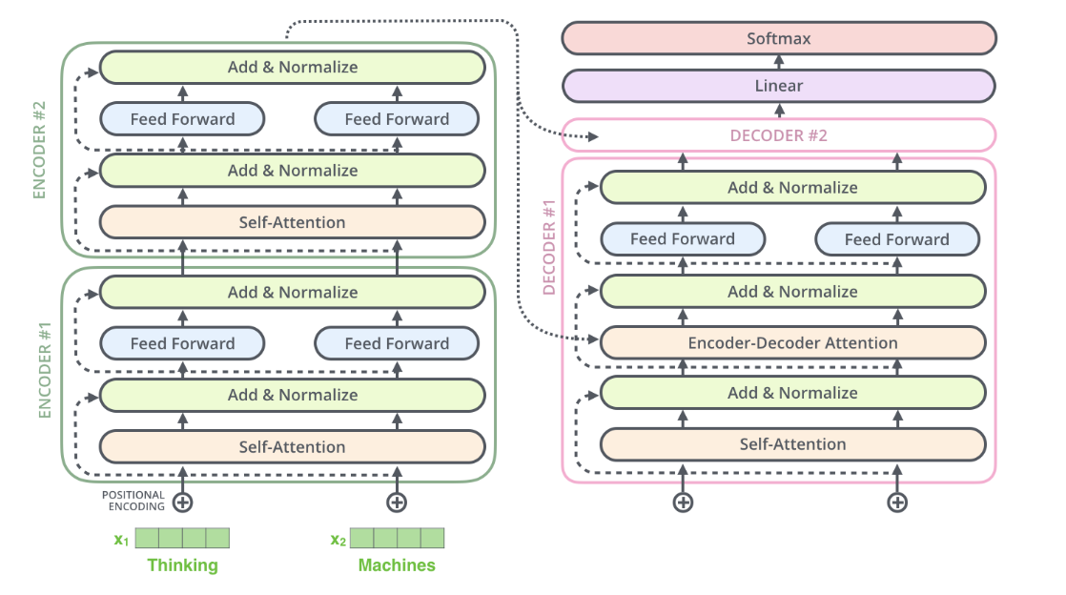
Декодер

Slide 43
Encoder-Decoder (Cross) attention
Encoder
Decoder

Slide 44
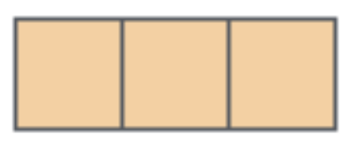
Encoder-Decoder (Cross) attention
Encoder
Decoder
I study ML
Я изучаю …
Какое слово писать дальше?
Контекст спрятан в энкодере (он знает весь текст)

Slide 45

Encoder-Decoder (Cross) attention
Encoder
Decoder
I study ML
Я изучаю …
Attention Scores

Slide 46
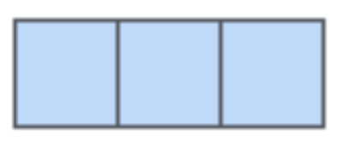
Encoder-Decoder (Cross) attention
Encoder
Decoder
I study ML
Я изучаю …
Attention Scores

Slide 47
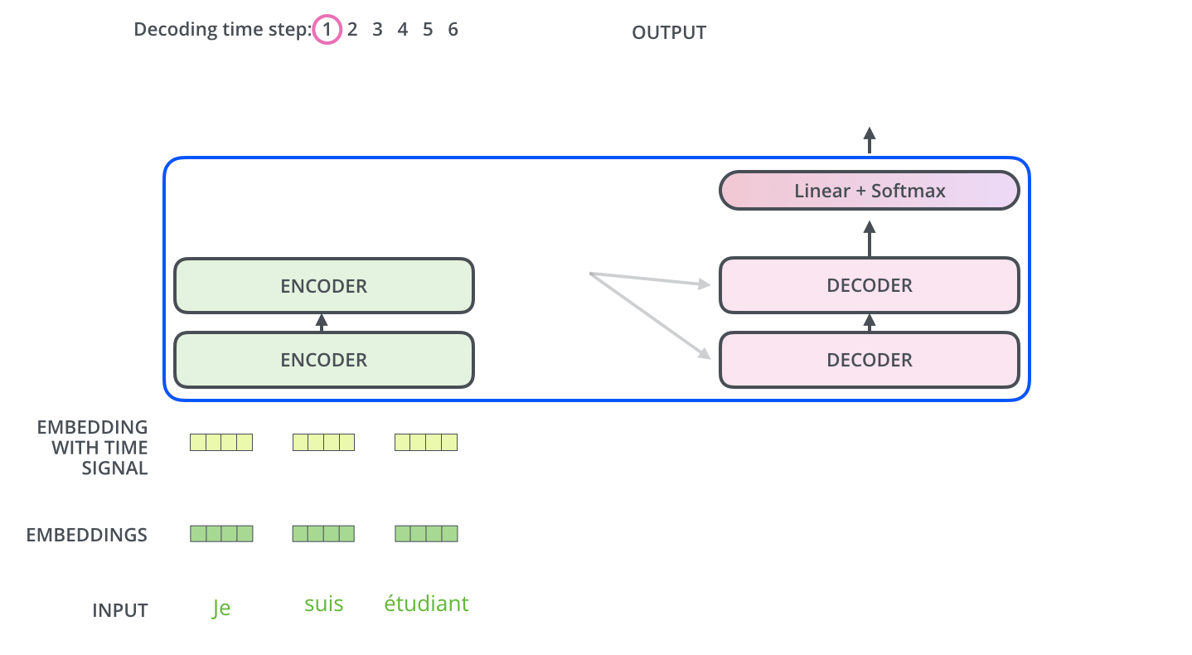
Работа энкодера

Slide 48
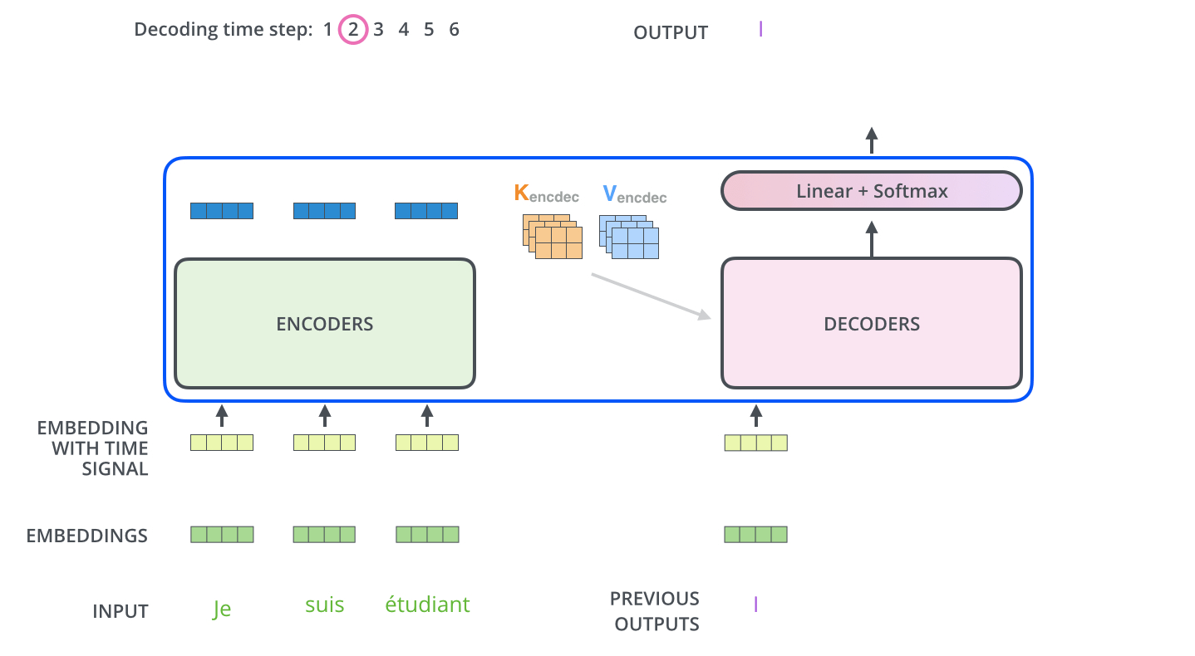
Работа декодера

Slide 49
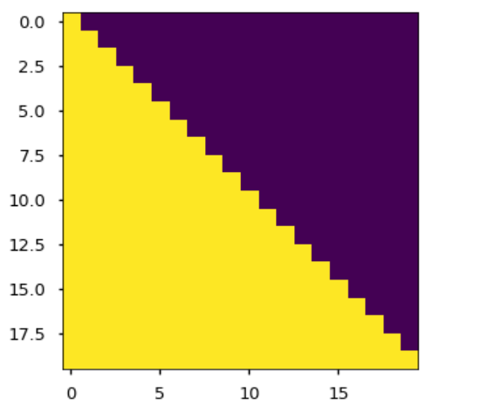
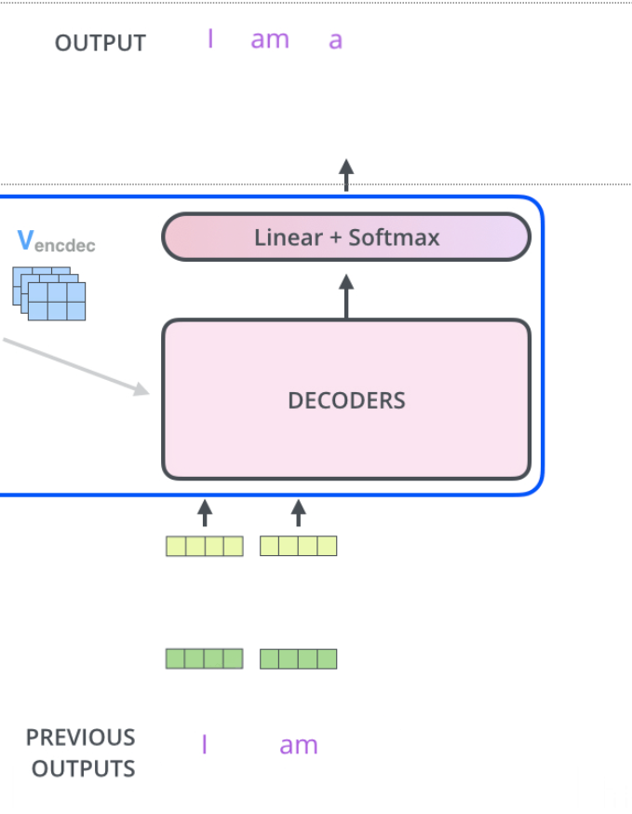
Обучение декодера
Zero attention
0
Проблема:
В декодере не можем использовать информацию из будущего
1

Slide 50


Обучение декодера
Zero attention
0
all tokens (left + right)
up to and including
1

Slide 51


Обучение трансформера
Таргет – слова и их позиции в предложении. При обучении считаем ошибку между ответом модели и таргетом. Далее эту ошибку распространяем по всей модели от декодера (целевой язык) до энкодера (исходный язык)

Slide 52

BERT vs GPT
Трансформер – разработан для задачи перевода

Slide 53

BERT vs GPT
Трансформер – разработан для задачи перевода
Decoder-only model
(без Cross-Attn)

Slide 54

BERT vs GPT
Трансформер – разработан для задачи перевода
Encoder-only model
Decoder-only model
(без Cross-Attn)

Slide 55


Обучение BERT: Masked Language Modeling (MLM)
Выбираем случайным образом из предложения 15% токенов и заменяем их токеном [MASK].
Делаем предсказание для маскированного токена – какое слово было заменено на маску?

Slide 56

Обучение BERT: Next Sentence Prediction (NSP)
Обучаемся на контекст – где должны быть высокие веса
NSP – Next Sentence Prediction (Обычный бинарный классификатор)
Два предложения конкатенируются через [SEP]-токен; обучаются дополнительные Segement Embeddings

Slide 57

Обучение BERT: Next Sentence Prediction (NSP)
Segement Embeddings могут кодировать в себе мета-информацию, например Geo, web-домены, итд

Slide 58

Почему трансформеры стали популярными?
One-size-fits-all – разрабатывался для машинного перевода, однако показывает хорошие результаты в любых областях, где используются обычные модели
      Можно использовать в качестве baseline-моделей в качестве старта
      Возможность Transfer Learning
      Легкое масштабирование – модульная архитектура - «Трансформер».
          GPT3 ~ GPT2 * 120 раз
Больше данных = лучше модель
Быстро обучаются, т.к. нет рекурсии => можем работать параллельно
Software/Hardware оптимизация (GPU, TPU, одна архитектура для разных задач)

